Slide 1
قوانين اللعب الحر في الخارج

Slide 2
انتظم في الطابور خلف معلمتي

Slide 3
امشي بهدوء في ممرات الروضة

Slide 4
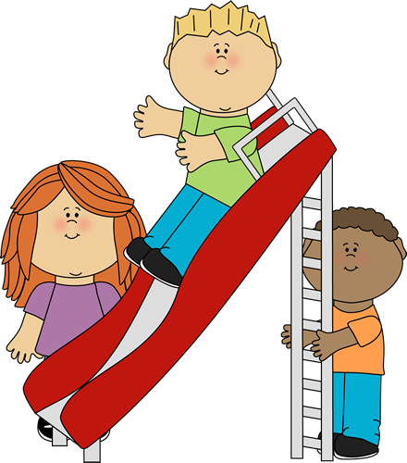
ألعب بهدوء

Slide 5
اشارك زملائي في اللعب

